Slide 1
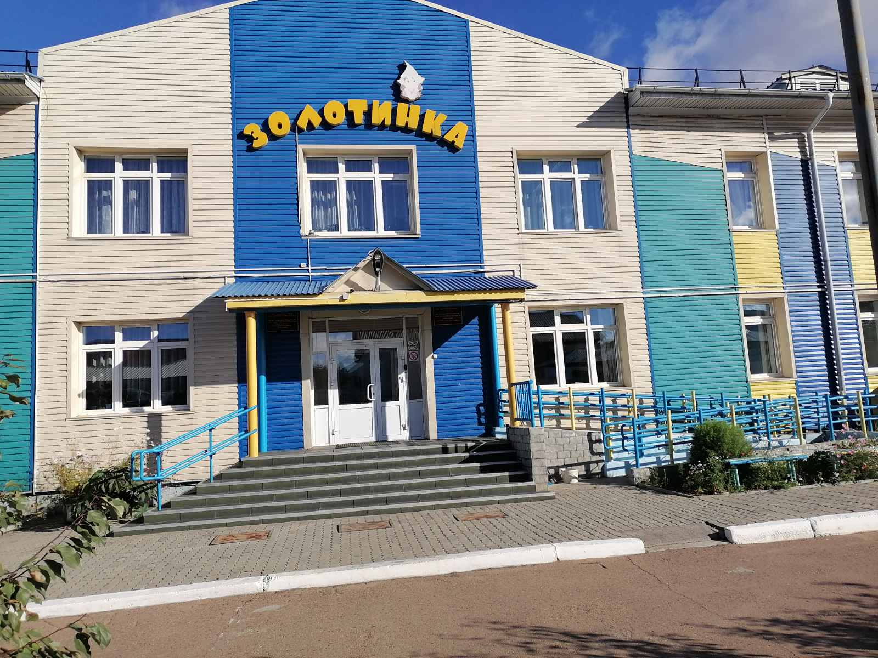

Slide 2
Общая характеристика МБДОУ детский сад «Золотинка»
год основания 2015 г., открыт 01.02. 2016 г.
Организационно-правовая форма организации:
Муниципальное бюджетное дошкольное образовательное учреждение
Учредитель: Муниципальное образование « Иволгинский район», Районное управление образования
Юридический адрес: 671050, Республика Бурятия, Иволгинский район, улица Ленина,
дом 42 «А»
Деятельность: Образовательная
Режим работы: с 7 часов 00 минут до 18 часов 00 минут, длительность – 10,5часов,
суббота-воскресенье: выходной.
Руководство учреждения: заведующий – Туяна Дугаровна Добдонова
Адрес сайта: bur-zoloti.tvoysadik.ru
Адрес электронной почты, контактный телефон: dszolotinka_ivolginsk, 8(30140) 41-0-47

Slide 3
Сведения об администрации МБДОУ детский сад «Золотинка»
Заведующий: Добдонова Туяна Дугаровна,
общий стаж - 30 лет, почетный работник сферы воспитания и просвещения Российской Федерации, на должности заведующего – 3года.
Старший воспитатель: Дашидондокова Елена Баировна,
педагогический стаж – 11 лет, награждена почетной грамотой МКУ «Иволгинское РУО»
Заведующий хозяйством: Балалаева Татьяна Ивановна,
стаж работы – 27 лет, награждена почетной грамотой администрации МО «Иволгинский район»

Slide 4
Миссия Учреждения:
Создание реального образовательного пространства для максимального развития жизненных сил и способностей детей в исключительно ответственный период их жизни от 3 до 7 лет на основе высокоорганизационной культуры учреждения, создание благоприятных условий для полноценного проживания ребенком дошкольного детства, непрерывного накопления культурного опыта деятельности и общения в процессе активного взаимодействия с окружающей средой, общения с другими детьми и взрослыми, развитие психических и физических качеств в соответствии с индивидуальными особенностями, обеспечение безопасности жизнедеятельности дошкольников.

Slide 5
Инфраструктура Учреждения:
музыкальный зал
кабинет педагога-психолога
кабинет бурятского языка
кабинет логопеда
медицинский блок:
медицинский кабинет
прививочный кабинет
изолятор
спортивный зал со спортивными модулями
спортивная площадка

Slide 6
На начало 2022-2023 учебного года численность воспитанников –130 из них:
Разновозрастная группа «Полянка» 32 ребенка, воспитатель Музыкова Валентина Юрьевна
Подготовительная группа «Лучики» 33 ребенка, воспитатель Калашникова Елена Владимировна
Младшая группа «Радуга» 33 ребенка, воспитатель Базарова Сэсэг Анатольевна
Разновозрастная группа «Теремок» 32 ребенка, воспитатель Вампилова Светлана Борисовна

Slide 7
Структура управления дошкольным образовательным учреждением
Управление учреждением строится на принципах единоначалия и самоуправления, обеспечивающих государственно - общественный характер управления Учреждением. Управление в учреждении осуществляет руководитель дошкольного учреждения- заведующий.
Формами самоуправления Учреждения являются:
Педагогический Совет Учреждения - решает вопросы, связанные с образовательным процессом, повышением квалификации педагогических работников, изучением и распространением педагогического опыта.
Общее собрание коллектива Учреждения-содействует осуществлению управленческих начал, развитию инициативы работников, реализует право на самостоятельность Учреждения в решении вопросов, способствующих оптимальной организации образовательного процесса и финансово-хозяйственной деятельности.
Управляющий совет - содействует объединению усилий семьи и Учреждения в деле воспитания и образования детей.

Slide 8
Особенности образовательного процесса
Предмет деятельности Учреждения: реализация основной образовательной программы дошкольного образования.
Цель деятельности Учреждения: образовательная деятельность по образовательным программам дошкольного образования, присмотр и уход за детьми.
Виды деятельности Учреждения:
реализация основной образовательной программы дошкольного образования в группах общеразвивающей направленности с приоритетным осуществлением деятельности по развитию детей по нескольким направлениям, таким как познавательно-речевое, художественно-эстетическое и физическое;
присмотр и уход за детьми;
реализация дополнительных образовательных программ;
Содержание образовательного процесса определяется основной образовательной программой муниципального бюджетного дошкольного образовательного учреждения Детский сад «Золотинка».

Slide 9
Посещают курсы предшкольной подготовки 20 детей из групп «Лучики», «Теремок», «Полянка»
Дополнительным образованием охвачены воспитанники групп «Полянка», «Теремок», «Лучики»
МБДОУ детский сад «Золотинка» сотрудничает с ЦБС с. Иволгинск, ОГИБДД, МЧС, Иволгинской СОШ, РЦДО, РДК «Мир»
Заключено соглашение о сотрудничестве с издательством «Русское слово» об апробации и внедрении программно-методического комплекса «Мозаичный парк» в рамках реализации темы «Педагогические условия позитивной социализации детей раннего и дошкольного возраста»

Slide 10
Результаты обучения и воспитания
По результатам диагностики выявлены группы детей по уровням психомоторного развития и готовности к школьному обучению
Зрелый уровень – 29 воспитанников (69%)
средний уровень готовности к школьному обучению-12 воспитанников (28,6%);
ниже среднего -1 человек (2,4 %);
Вывод: на конец учебного года показатели готовности детей к школе удовлетворительные. У большинства воспитанников сформирована условная готовность к школьному обучению, зона дальнейшего развития благоприятна, при условии поддержки и сопровождения взрослыми.

Slide 12
В детском саду организовано трехразовое питание, питание в ДОУ осуществляется в соответствии с примерным цикличным двухнедельным меню, разработанным на основе физиологических потребностей детей и с учетом рекомендуемых среднесуточных норм питания для детей с 3 до 7 лет. Ежедневно бракеражная комиссия проверяет качество приготовленных блюд.
родплата на питание ребенка в сумме 167 руб. в день, 15 руб. в день на приобретение расходных материалов для обеспечения соблюдения детьми личной гигиены.
Родительская плата на приобретение расходных материалов для обеспечения соблюдения детьми режима дня и личной гигиены подлежит внесению в полном объеме независимо от количества дней фактического посещения ребенком ДОУ.
Родительская плата вносится ежемесячно до 10 числа текущего года.

Slide 13
Анализ результатов повышения профессиональной компетентности педагогов
В течение года с педагогами детского сада реализовывались мероприятия по следующим показателям:
Показатели | Количество педагогов (за отчетный период в сравнении с предыдущим годом)
 | 2020-2021 | 2021-2022 | 2022-2023
Обучение в вузе | 1 | 0 | 0
Курсыпереподготовки | 2 | 0 | 3
Курсыпо повышениюквалификации | 5 | 8 | 11
Аттестация | 0 | 5 | 2
Обучение на семинарах | 3 | 5 | 3
Посещение методобъединений | 5 | 10 | 11
Обмен опытом на конференциях, форумах, методических семинарах, круглых столах | 0 | 0 | 1
Публикация в профессиональных изданиях ( интернет-ресурсы) | 0 | 5 | 2
Участие в конкурсах профессионального мастерства разного уровня:
муниципальныйуровень | 4 | 5 | 4
республиканский/межрегиональный уровень | 3 | 5 | 13
Всероссийский / международный уровень | 3 | 4 | 1
Участие педагогов и воспитанников (муниципальных, республиканских конкурсах) | 53 | 60 | 36

Slide 14
Результаты работы учреждения соответствуют требованиям государства, запросам родителей:
педагогическими работниками детский сад укомплектован полностью;
профессиональная компетентность педагогических работников: на 2022-2023 год 54,5 % педагогов от общего педагогического состава имеют квалификационную категорию, 10% -воспитателей имеют соответствие занимаемой должности, 50 %- педагогов имеют высшее педагогическое образование, 60%-педагоги без категории.
достаточное усвоение обучающимися образовательной программы ДОО. Имеет место высокий процент оздоровления детей, индекс здоровья повысился;
значительно улучшилась РППС по ПМК ДО «Мозаичный ПАРК»: приобретены дидактические пособия, игры, игрушки, методическая литература. В рамках конкурса по бурятскому языку «Лучшая педагогическая практика» Администрацией района подарен саду сертификат на 50 т.р., приобретены дидактические пособия в кабинет бурятского языка
высокая заинтересованность родителей воспитанников результатами воспитания и обучения детей, результатами деятельности детского сада в целом — родители удовлетворены образовательной программой детского сада. Повысился процент участия родителей в мероприятиях ДОУ.
75% педагоги ДОУ - активные участники творческих конкурсов различного уровня, а также публикующие свои материалы в интернет-ресурсах.
наблюдается активное участие педагогических работников в методических мероприятиях, фестивалях и др;
расширилась работа в социуме: с учреждением культуры и другими образовательными учреждениями, клубом «Фортуна» активно сотрудничает коллектив в волонтерском движении: плетение маскировочных сетей, изготовление блиндажных свечей.

Slide 15
Согласно предложенным пожеланиям родителей для улучшения качества организации в саду в 2023 – 2024 учебном году в целях повышения качества предоставляемых услуг дошкольного образования в ДОУ необходимо провести следующую работу:
Продолжить пополнение развивающей предметно - пространственной среды групп.
Активизировать работу с родителями по использованию госпаблика дошкольного учреждения.
Улучшить работу по консультированию родителей по вопросам организации дополнительного образования, коррекционной работы, медицинского обслуживания, профилактической и лечебно – оздоровительной работы, проводимой в дошкольном учреждении.
Продолжить работу по благоустройству прогулочных участков с привлечением родителей.

Slide 16
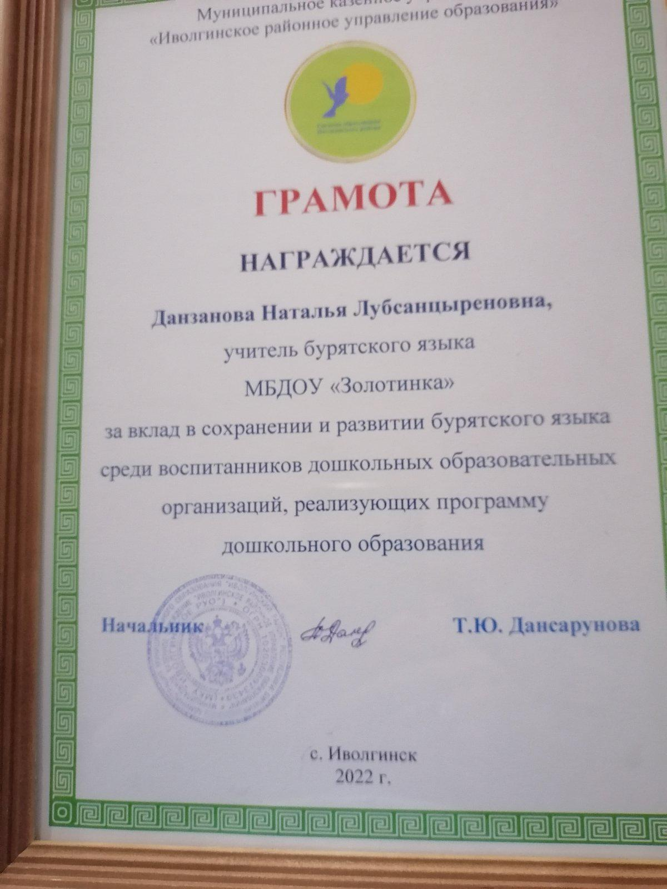
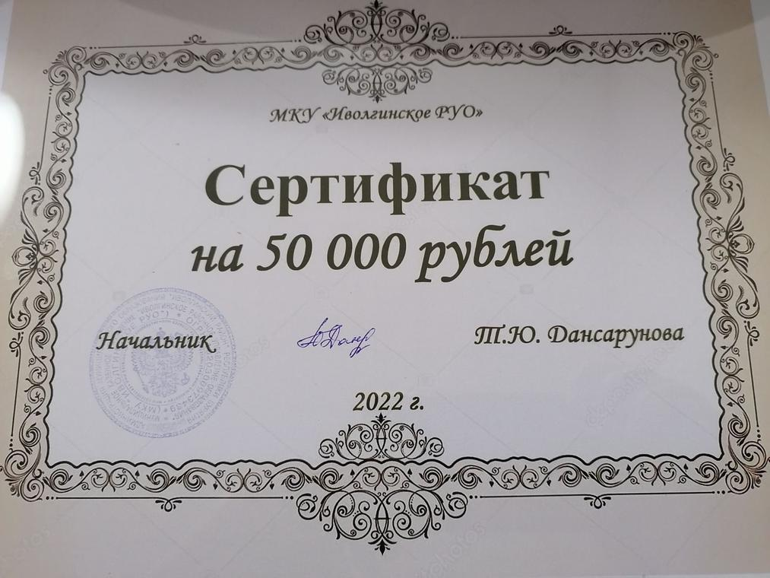
Участие в районном конкурсе «Лучшая практика преподавания бурятского языка», 17-21.10.2022 г.
По итогам участия в районном конкурсе детский сад получил сертификат на 50 000 рублей для наполнения предметно-развивающей среды по бурятскому языку

Slide 17
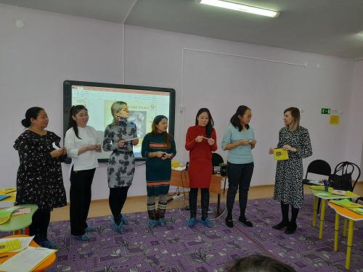
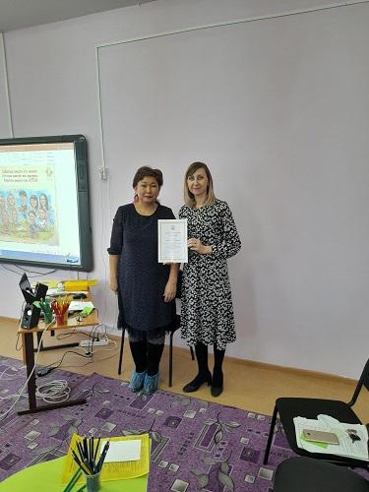
Проведение районного семинара-практикума в рамках РМО

Slide 18
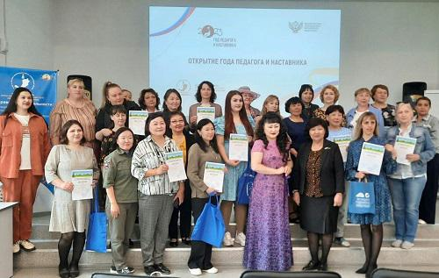
Участие в Межрегиональном конкурсе методических и дидактических материалов «Сохраним природу родного края» в рамках празднования Года педагога и наставника и 100-летия образования Республики Бурятия

Slide 19
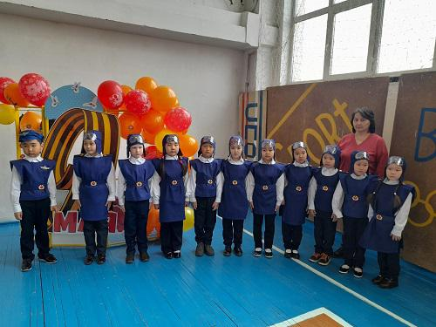
Участие в Районном конкурсе "Смотр строя и песни", посвященного 78-й годовщине Победы ВОВ среди воспитанников ДОУ

Slide 20
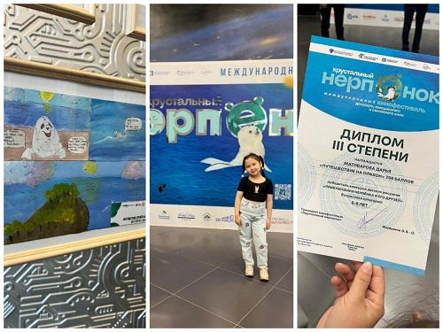
Международный фестиваль «Хрустальный Нерпёнок»

Slide 21
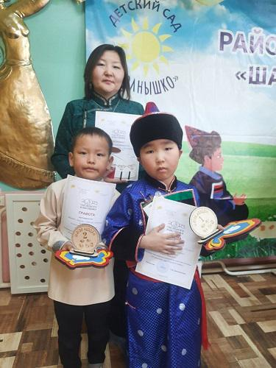
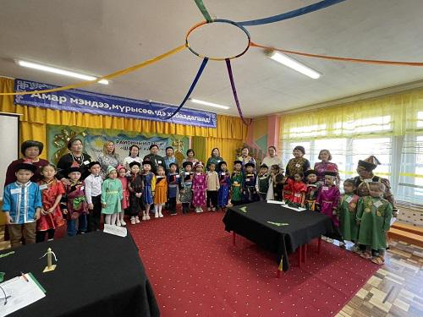
Районный турнир «Шагай наадан-2023»

Slide 22
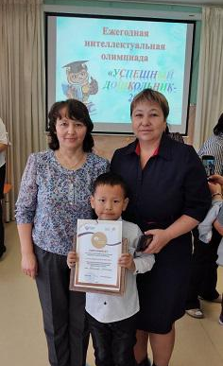
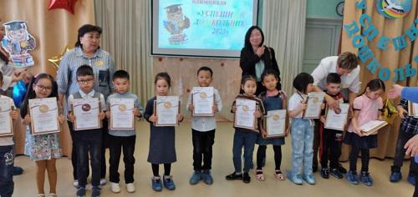
Районный конкурс «Успешный дошкольник-2023»

Slide 23
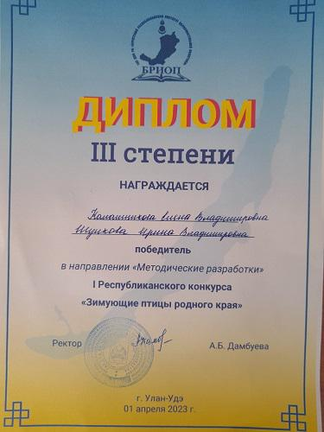
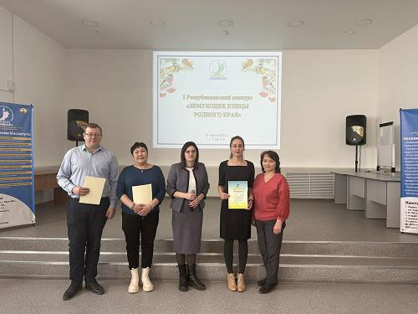
Участие в I Республиканском конкурсе "Зимующие птицы родного края»

Slide 24
Республиканский конкурс методических разработок посвященный году педагога и наставника

Slide 25
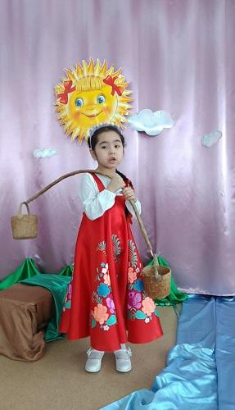
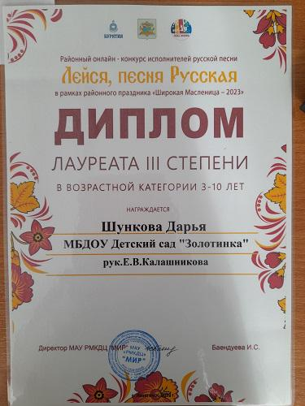
Районный онлайн-конкурс «Лейся, песня Русская»

Slide 26
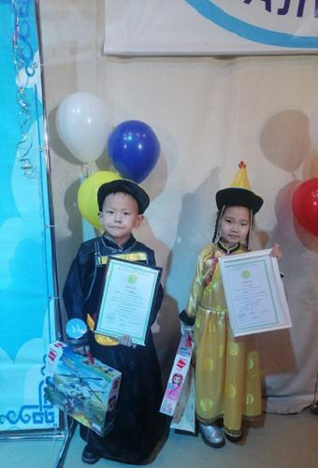
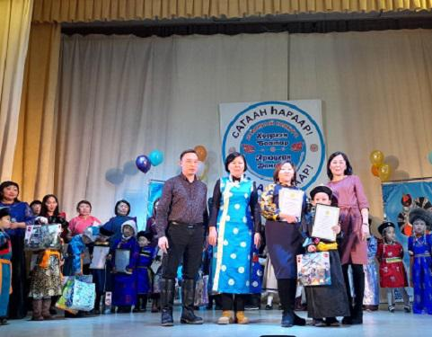
Районный конкурс «Баатар и Дангина-2023»

Slide 27
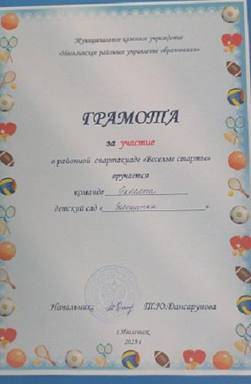
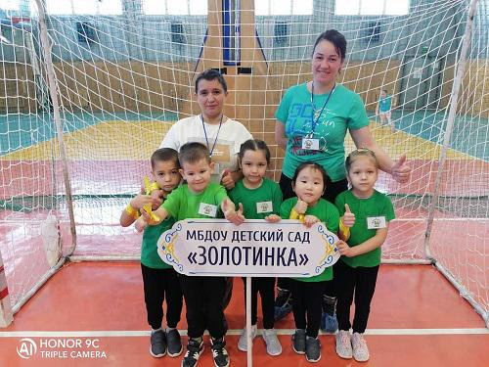
Районная спартакиада «Веселые старты» среди воспитанников ДОУ

Slide 28
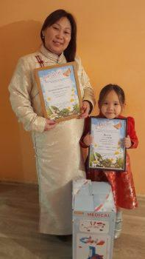
Районный конкурс, посвященный дню матери «Милой маме посвящаю...»

